Slide 1





PHÒNG GIÁO DỤC VÀ ĐÀO TẠO TP. THỦ DẦU MỘT
TRƯỜNG TIỂU HỌC ĐỊNH HÒA
CHÀO MỪNG QUÝ THẦY CÔ VỀ DỰ GIỜ
Môn TN&XH – Lớp 1/1
Bài 22: Ăn uống hằng ngày (tiết 1)
GV: Đoàn Thị Lựu
Năm học: 2023- 2024

Slide 2
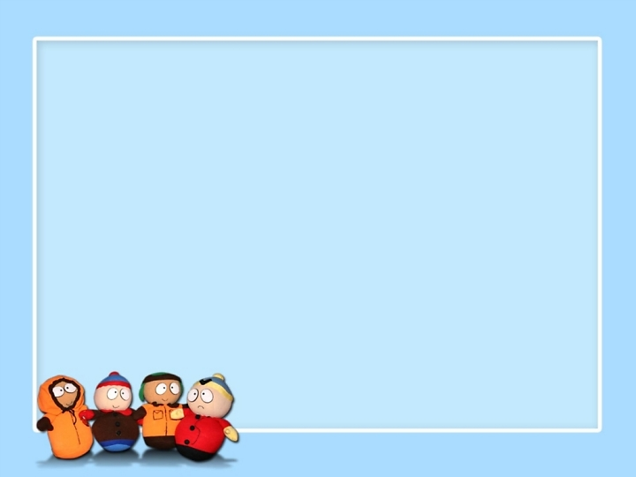
Thứ ba, ngày 19 tháng 3 năm 2024
Tự nhiên và xã hội

Slide 3





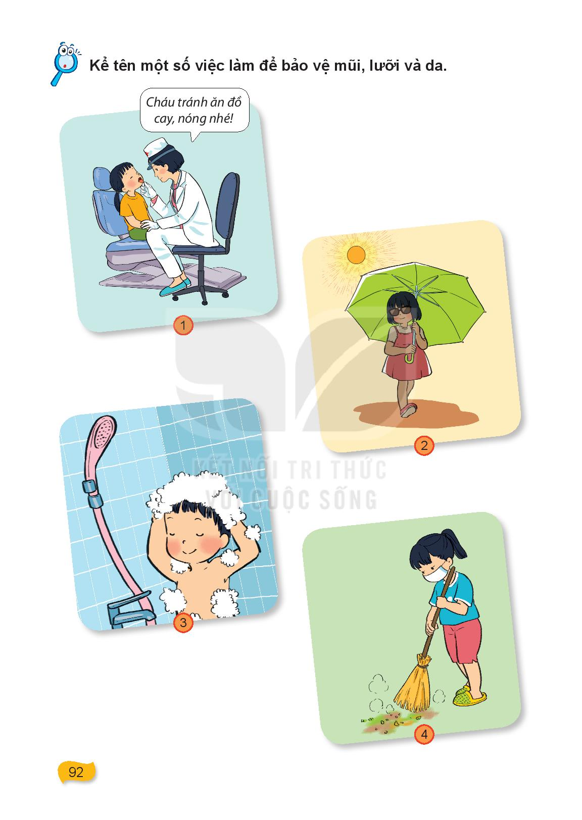

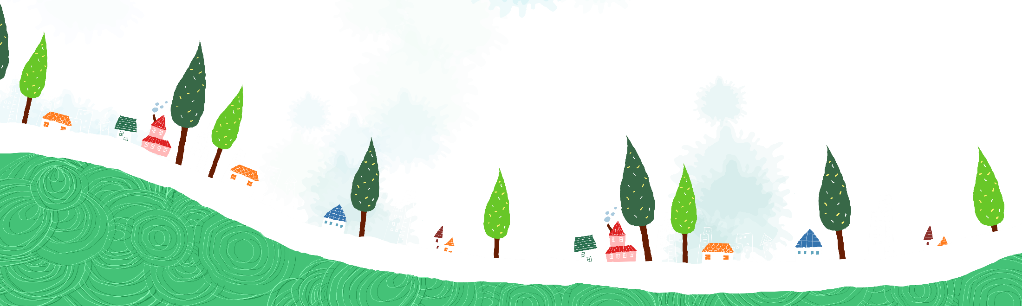

KHỞI ĐỘNG

Slide 4
Thứ ba, ngày 19 tháng 3 năm 2024
Tự nhiên và xã hội
Kể tên một số việc làm để bảo vệ lưỡi.
Kể tên một số việc làm để bảo vệ da.
Kể tên một số việc làm để bảo vệ mũi.

Slide 5
KHÁM PHÁ

Slide 6
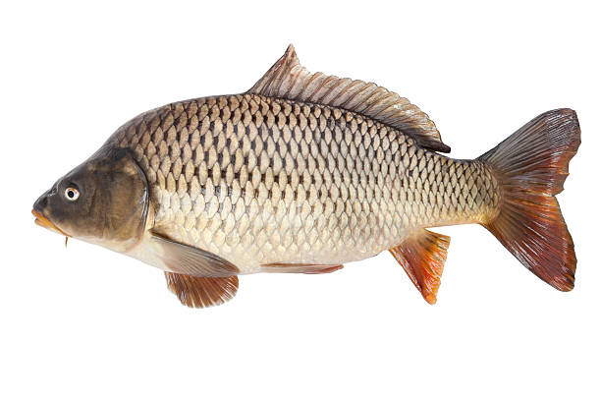
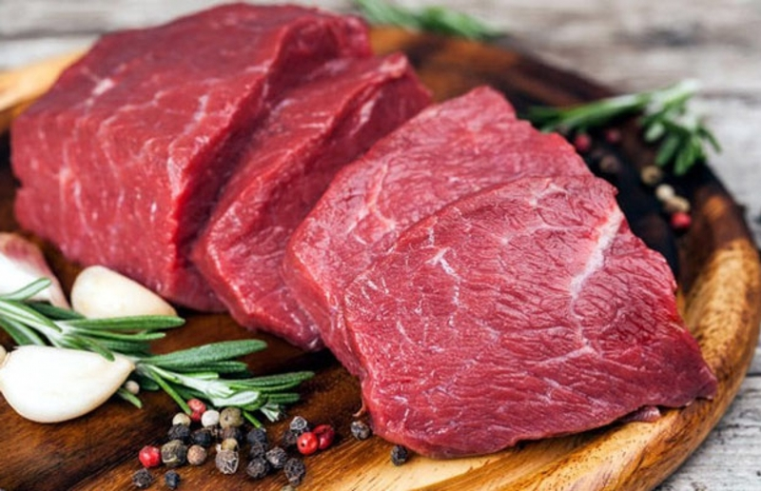
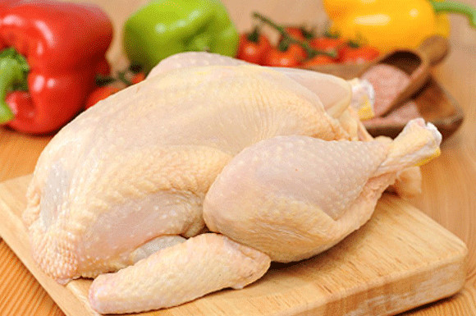
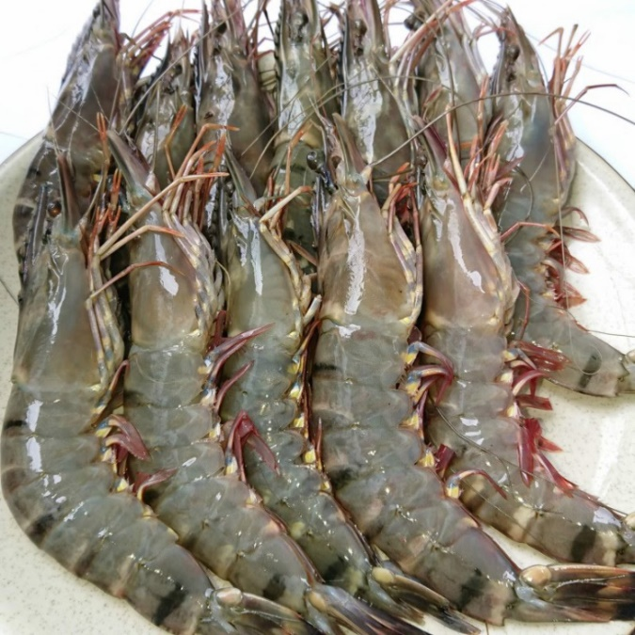
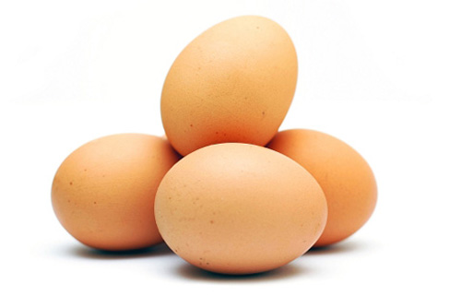
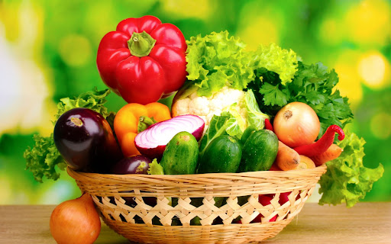
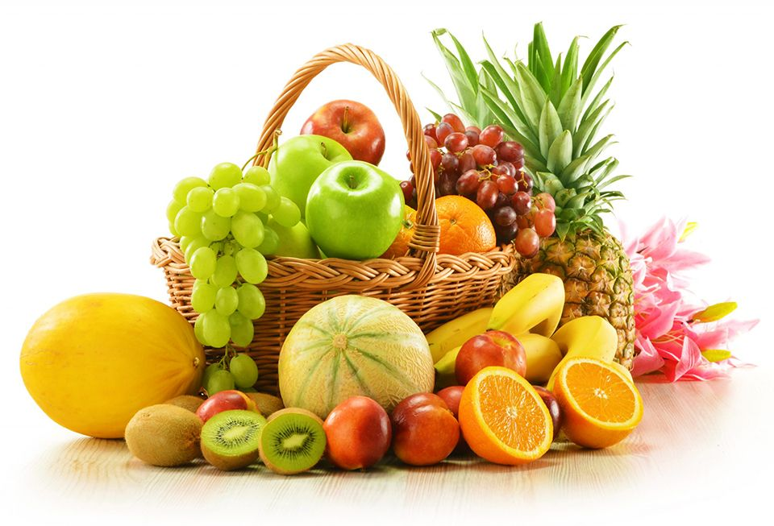
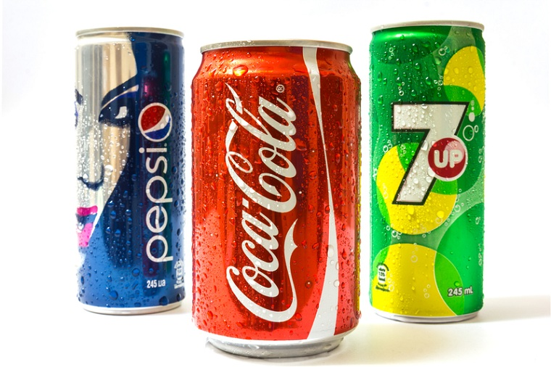
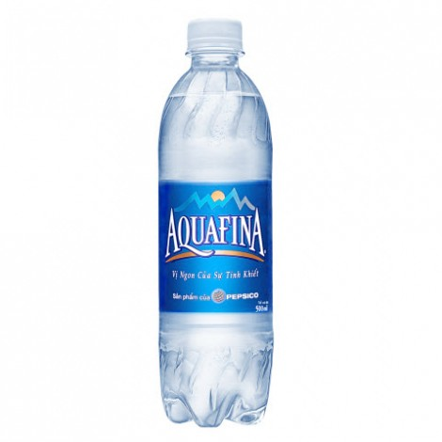
Kể tên một số loại thực phẩm mà em đã từng ăn, uống.

Slide 7
Thứ ba, ngày 19 tháng 3 năm 2024
Tự nhiên và xã hội
Bài 22: Ăn uống hằng ngày (tiết 1)

Slide 8
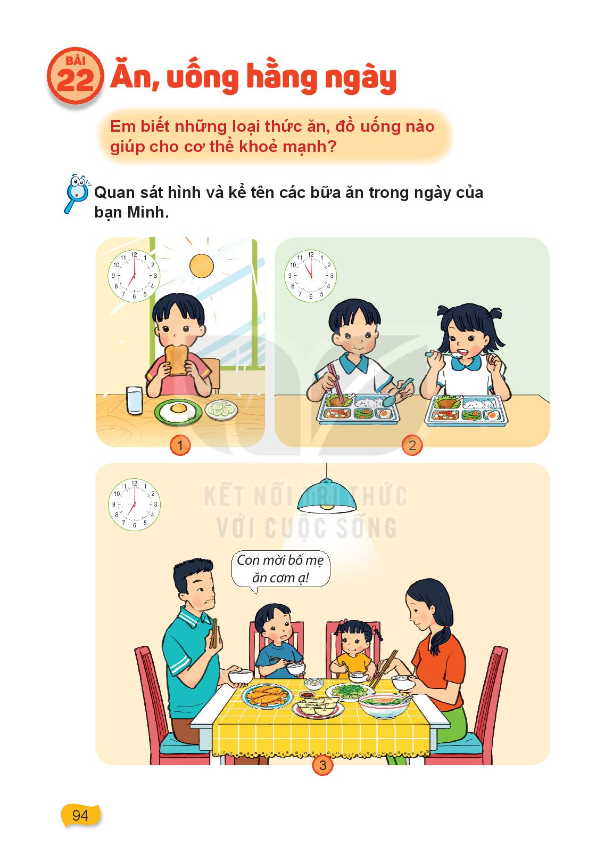
Quan sát hình và kể tên các bữa ăn trong ngày của bạn Minh

Slide 9
Quan sát hình và kể tên các bữa ăn trong ngày của bạn Minh
Có mặt trời;
Đồng hồ chỉ lúc 7 giờ.
→ Bữa sáng
Trứng, bánh mì, rau, 1 cốc nước (hoặc ly sữa).

Slide 10
Quan sát hình và kể tên các bữa ăn trong ngày của bạn Minh
Đồng hồ chỉ 11giờ.
→ Bữa trưa
- Chất đạm: Trứng, thịt.
- Các loại vitamin: Rau, canh,…

Slide 11
Quan sát hình và kể tên các bữa ăn trong ngày của bạn Minh
Đèn điện đang chiếu sáng xuống bàn ăn của nhà bạn Minh.
Đồng hồ chỉ 7 giờ.
→ Bữa tối
→ Bữa tối.
Cá, rau, canh, trái cây,…

Slide 12
Thứ ba, ngày 19 tháng 3 năm 2024
Tự nhiên và xã hội
Bài 22: Ăn uống hằng ngày (tiết 1)
Kết luận:
Hằng ngày cần ăn đủ 3 bữa chính: sáng, trưa, tối (Có thể thêm bữa phụ vào giữa buổi sáng hoặc đầu buổi chiều).

Slide 13

THỰC HÀNH

Slide 14
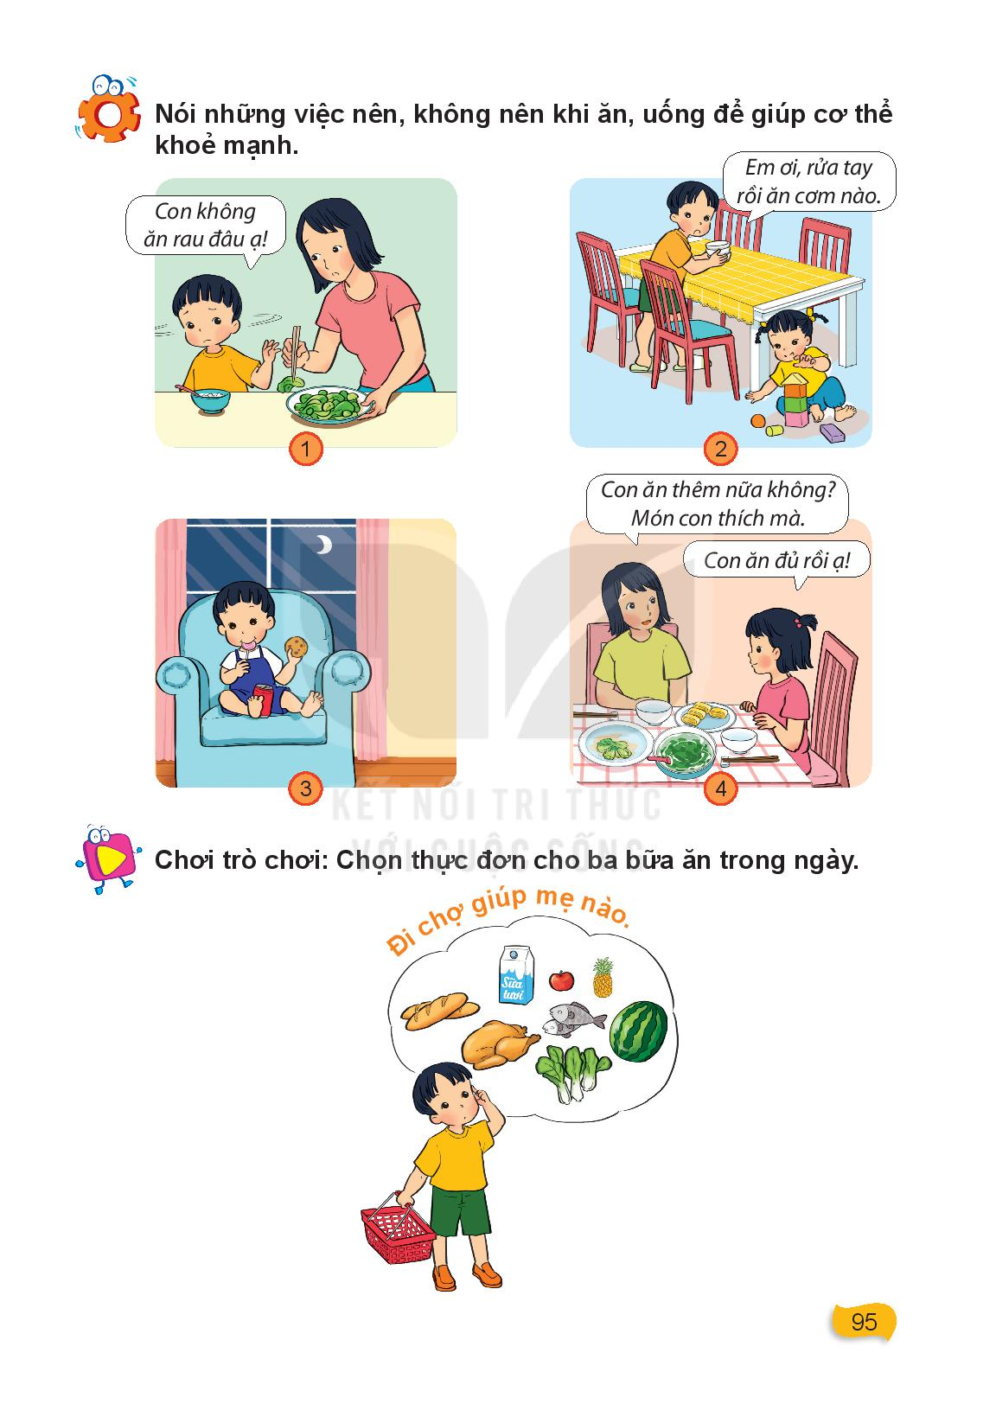
Nói những việc nên, không nên khi ăn, uống để giúp cơ thể khỏe mạnh.

Slide 15
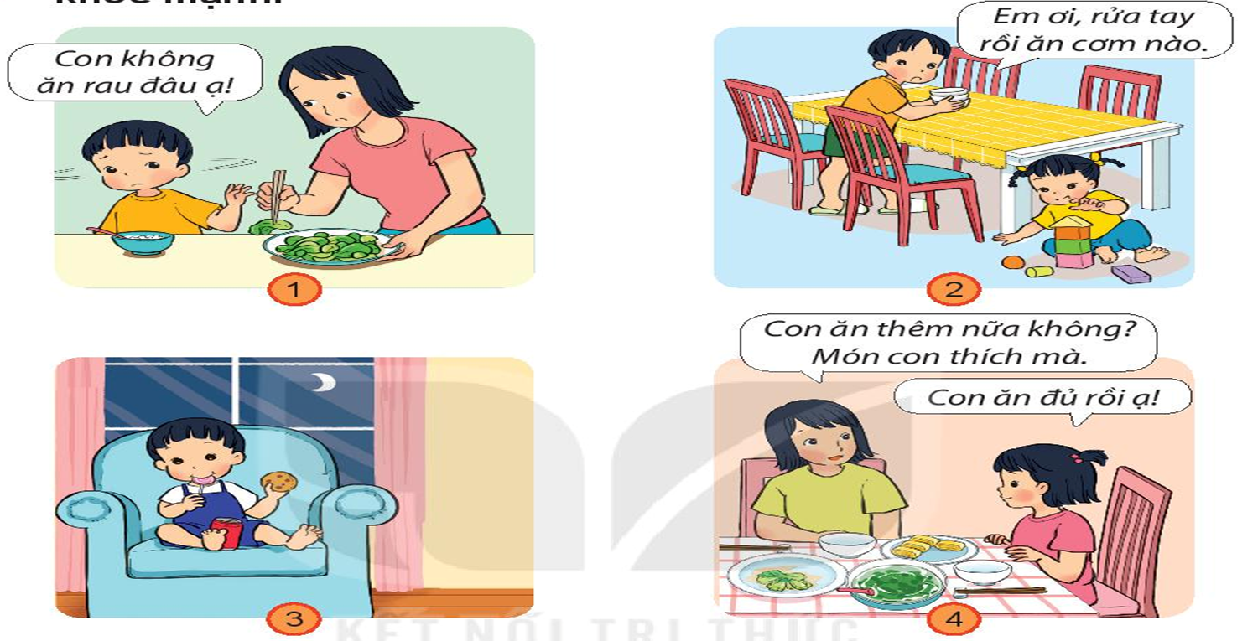

Từ chối việc ăn rau là nên hay không nên?
Rau cung cấp chất dinh dưỡng, vitamin và chất xơ cho cơ thể giúp cơ thể chúng ta phát triển một cách khỏe mạnh và hoàn thiện nhất.

Slide 16

Việc nhắc nhở rửa tay trước khi ăn là nên hay không nên làm?
Để đảm bảo sức khỏe, tránh vi khuẩn xâm nhập vào cơ thể, các em nên rửa tay sạch sẽ trước khi ăn.

Slide 17

Việc ăn bánh kẹo, uống nước ngọt vào buổi tối là nên hay không nên làm?
Khi ăn bánh kẹo và uống nước ngọt vào buổi tối rất dễ gây sâu răng và gây ra các bệnh về đường tiêu hóa.

Slide 18
Việc bạn Hoa từ chối ăn thêm vì bạn đã ăn đủ no rồi là nên hay không nên làm?
Ăn vừa đủ no để hệ tiêu hóa hoạt động tốt, không gây bệnh thừa cân, béo phì.

Slide 19
Nên
Không nên
Ăn vừa đủ no;
Ăn đúng giờ;
Ăn đủ chất. Ăn nhiều loại thực phẩm;
Uống đủ nước;
Rửa tay trước khi ăn;
Ăn gọn gàng;
…
Ăn quá no, ăn quá ít;
Ăn không đúng giờ;
Ăn thiếu chất. Không ăn rau, thịt, cá,…
Uống ít nước;
Không rửa tay trước khi ăn;
Làm rơi vãi thức ăn khi ăn;
…

Slide 20
VẬN DỤNG

Slide 21
TRÒ CHƠI:
AI TÀI GIỎI, AI KHÉO TAY

Slide 22
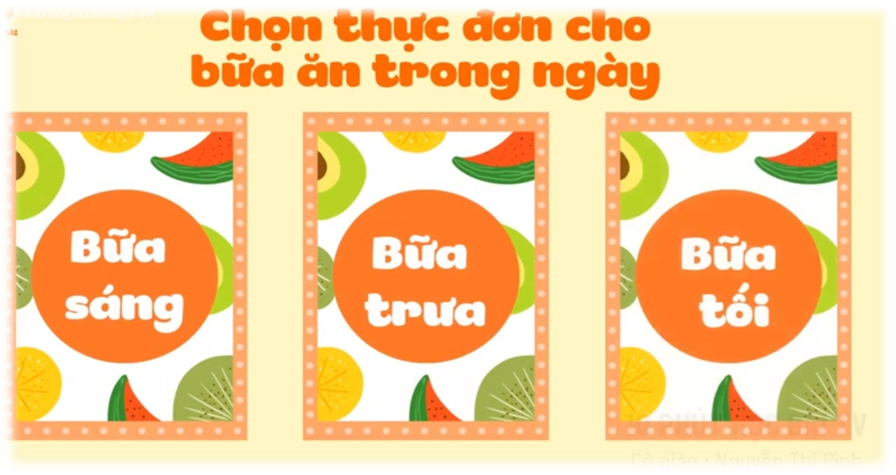
Đi chợ chọn thực phẩm nấu ăn cho 3 bữa trong ngày

Slide 23
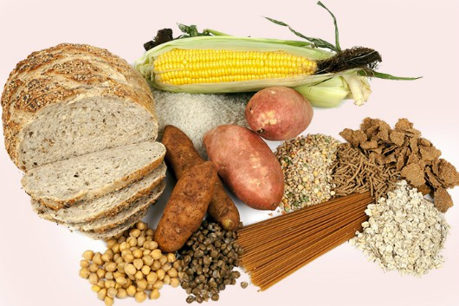
Chất bột đường (tinh bột)

Slide 24
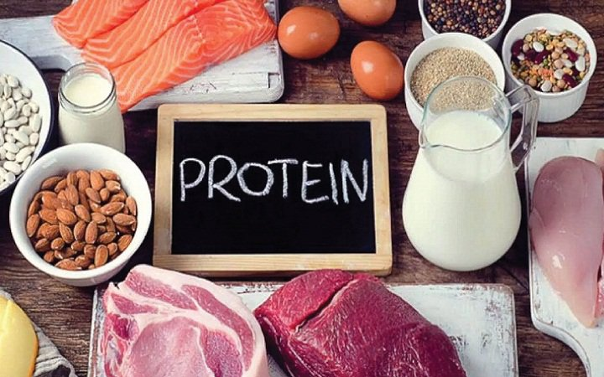
Chất đạm

Slide 25
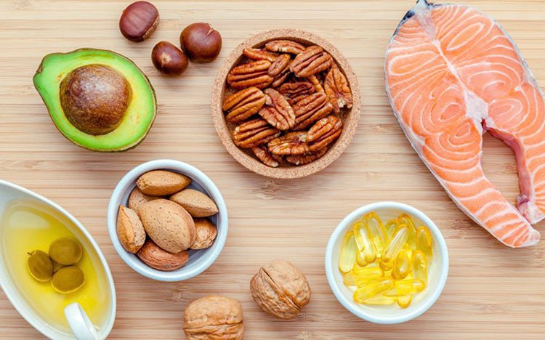
Chất béo

Slide 26
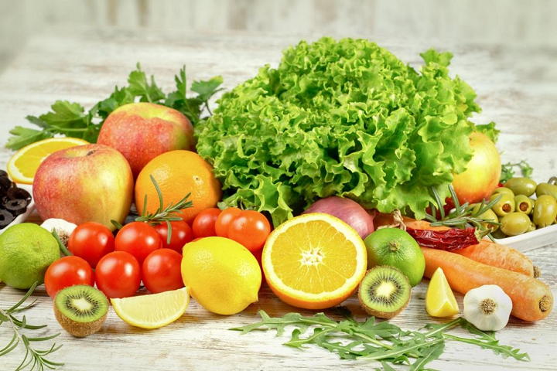
Vitamin và khoáng chất

Slide 27
Thực phẩm nấu ăn cho 3 bữa trong ngày
Bữa sáng
Bữa trưa
Bữa tối

Slide 28
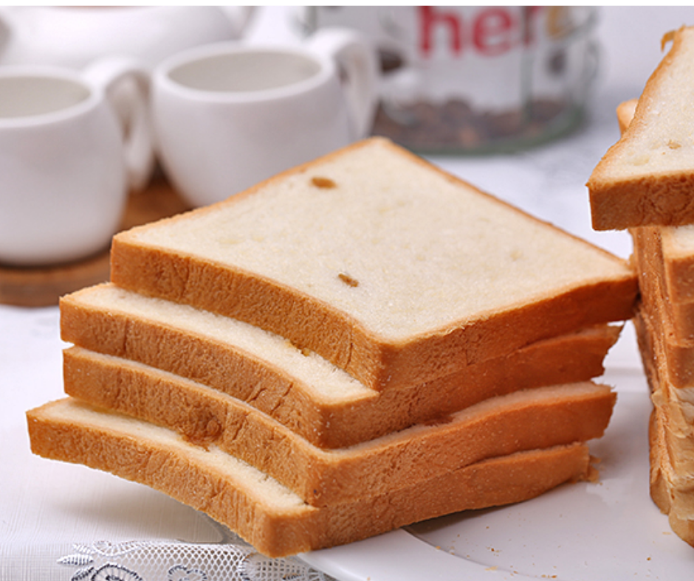
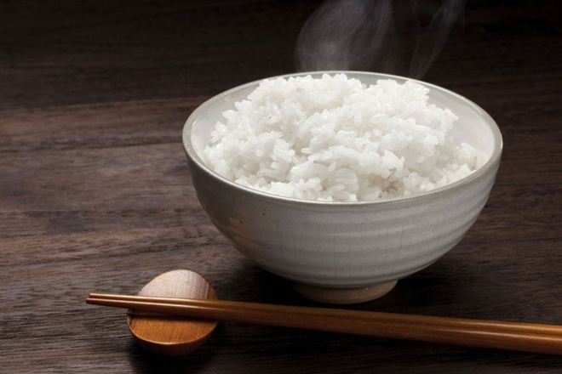
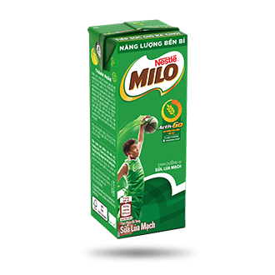
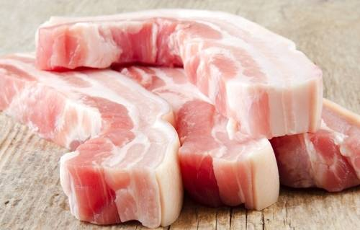

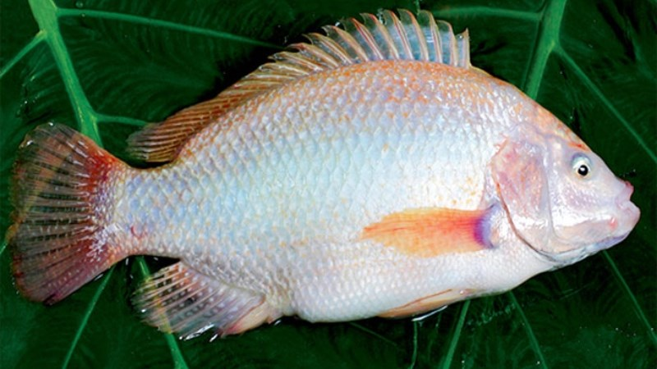
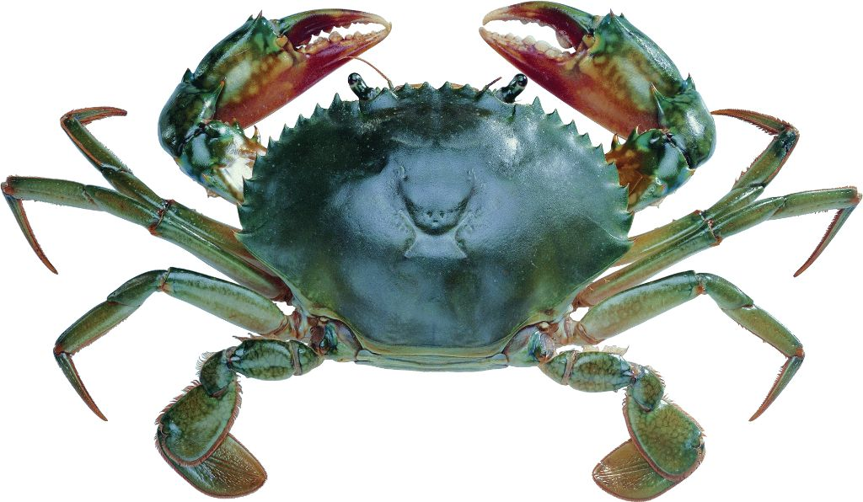
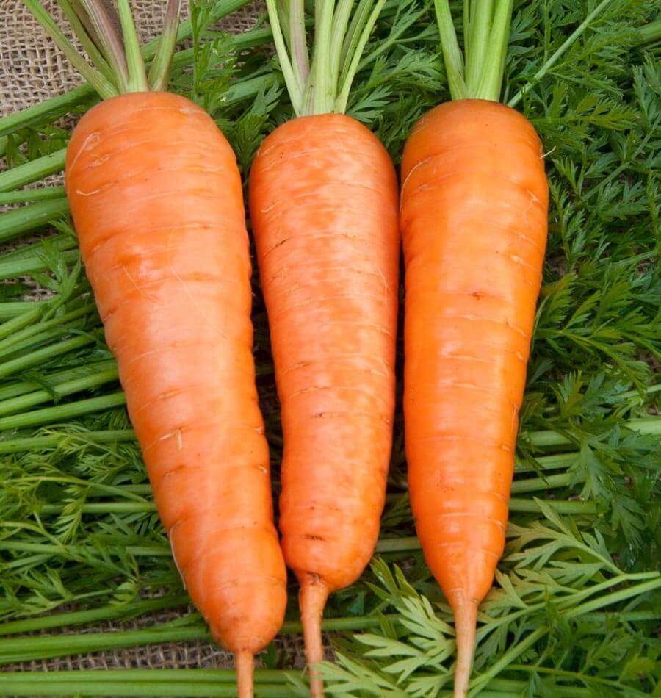
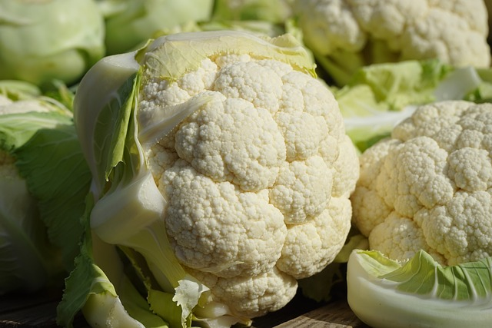
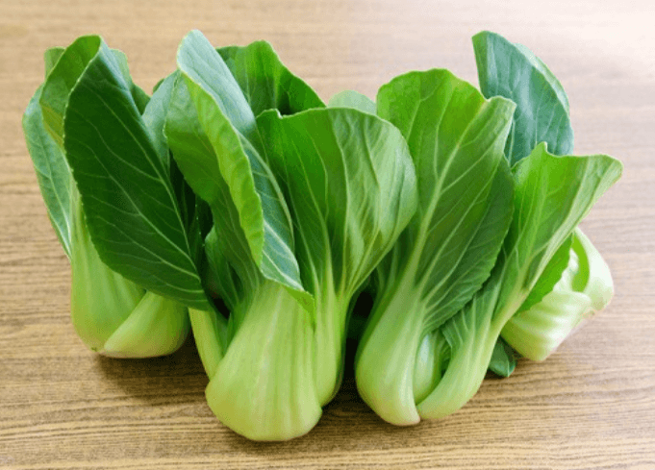
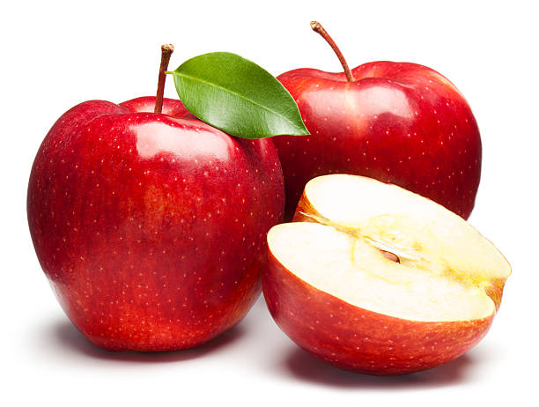
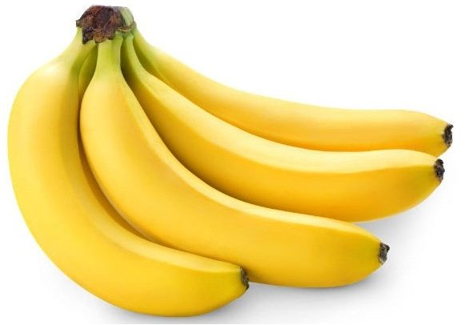

Slide 29
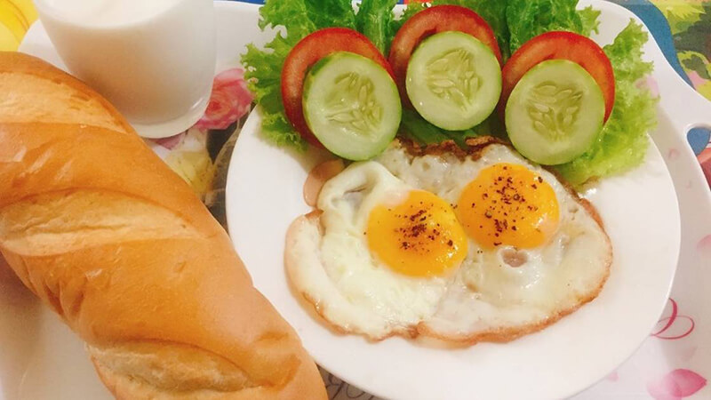


Slide 30
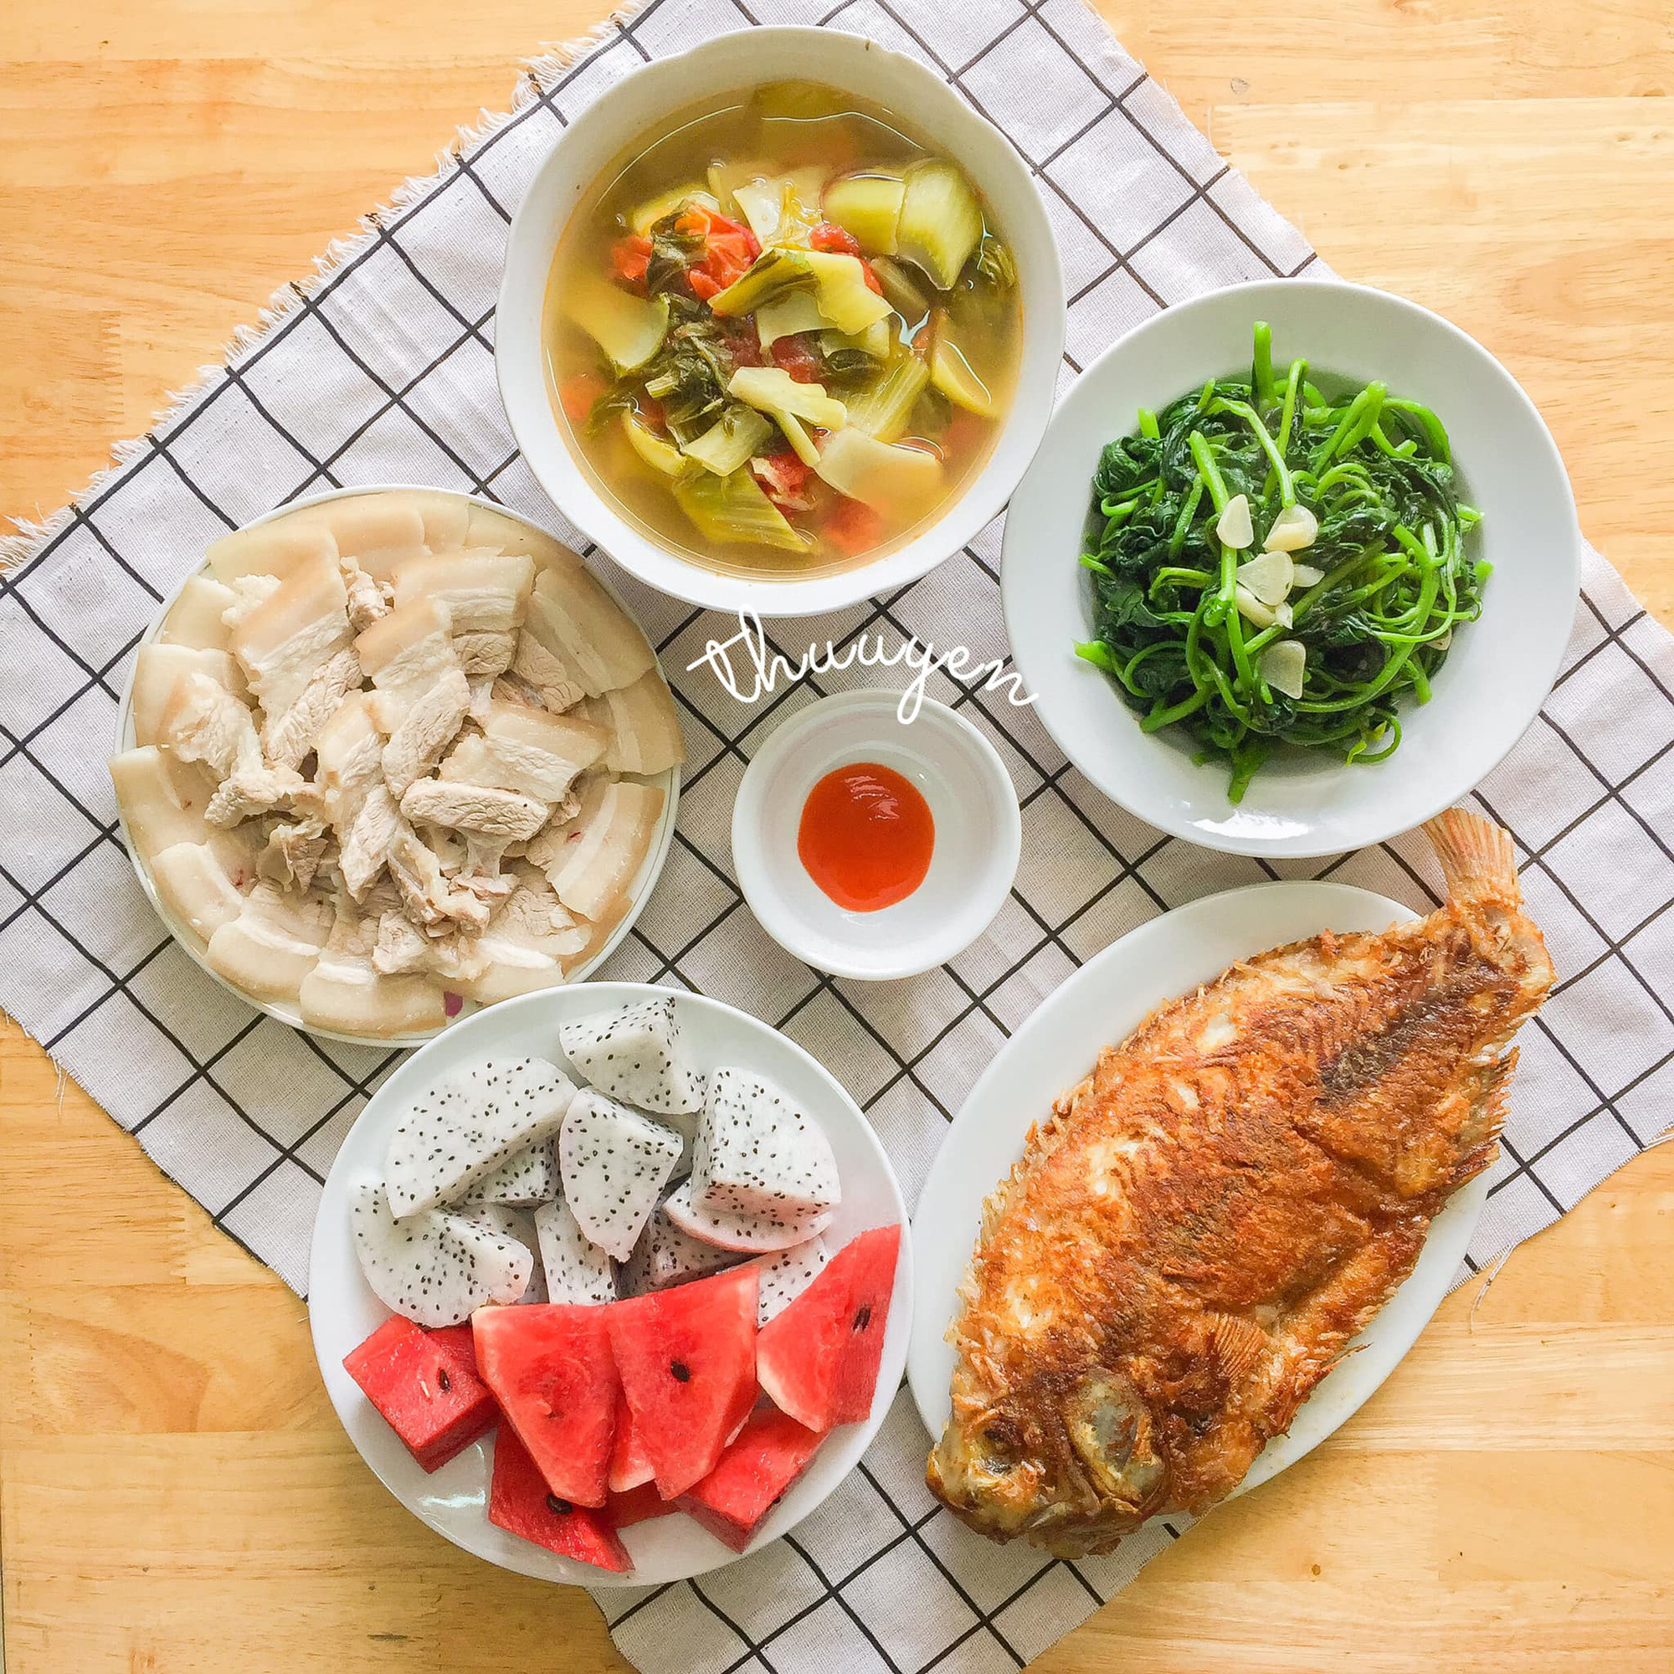
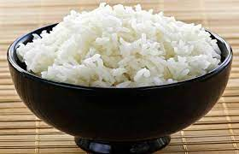

Slide 31
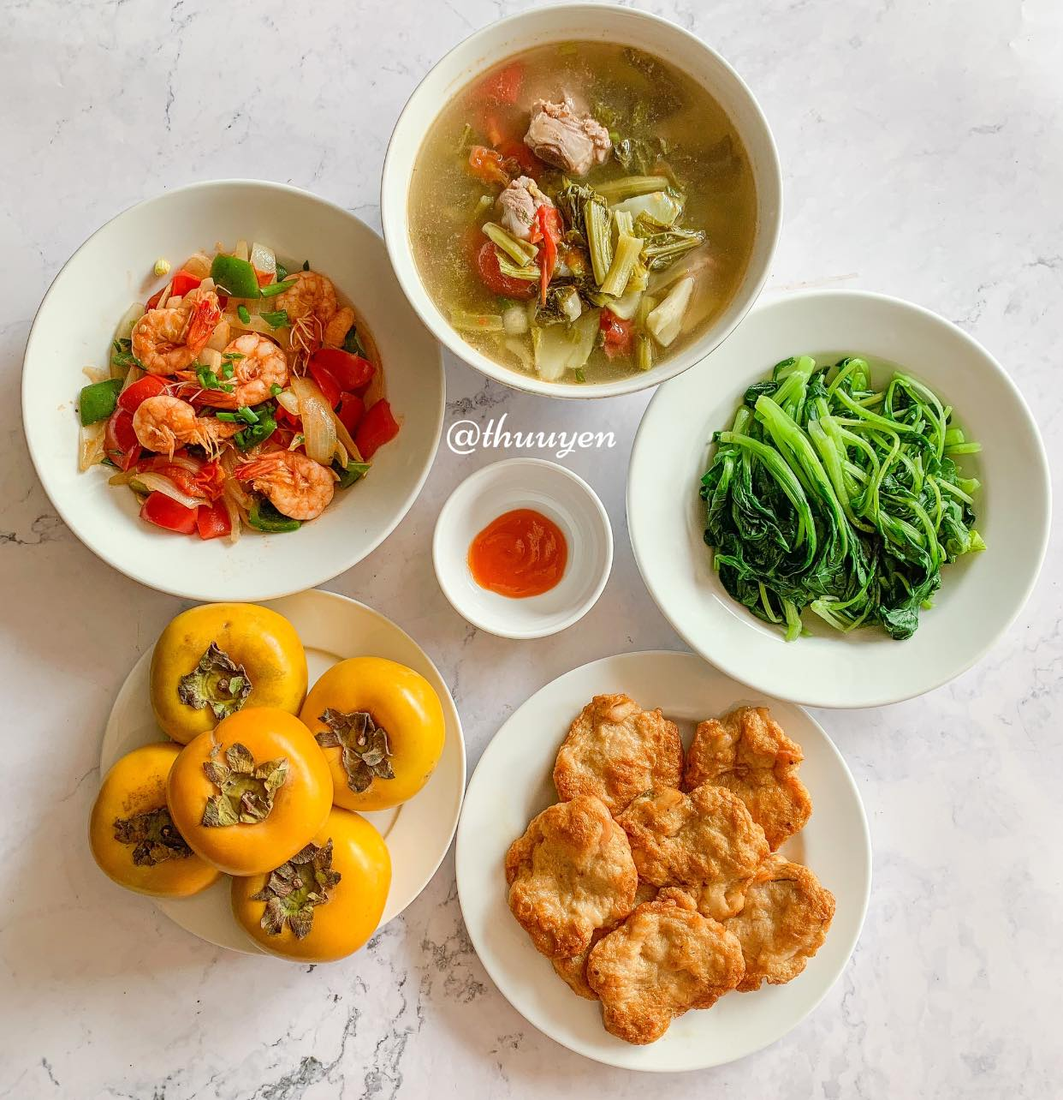
Buổi tối không nên nạp vào cơ thể những thực phẩm khó tiêu hóa hoặc nhiều chất béo. Bạn có thể chọn thay thế bằng các loại thực phẩm giàu chất xơ tốt cho tiêu hóa như các loại rau xanh. Hoặc những thực phẩm chứa vitamin nhóm B như trứng, sữa, gan động vật, bông cải xinh… Nhóm chất này sẽ giúp duy trì sự ổn định của chức năng thần kinh, giảm mệt mỏi, căng thẳng.

Slide 32
Thứ ba, ngày 19 tháng 3 năm 2024
Tự nhiên và xã hội
Bài 22: Ăn uống hằng ngày (tiết 1)
Hãy kể lại các bữa ăn chính trong ngày.
Nêu tên một số thức ăn, đồ uống có hại cho sức khỏe.
Nêu tên một số thức ăn, đồ uống có lợi cho sức khỏe.

Slide 33
Thứ hai, ngày 18 tháng 3 năm 2024
Tự nhiên và xã hội
Bài 22: Ăn uống hằng ngày (tiết 1)
Kết luận:
Các bữa ăn chính trong ngày: sáng, trưa, tối.
Cần ăn nhiều rau và có đủ thịt, cá,… không nên ăn quá no, uống quá nhiều đồ ngọt, đặc biệt không nên uống nhiều nước có ga.

Slide 34
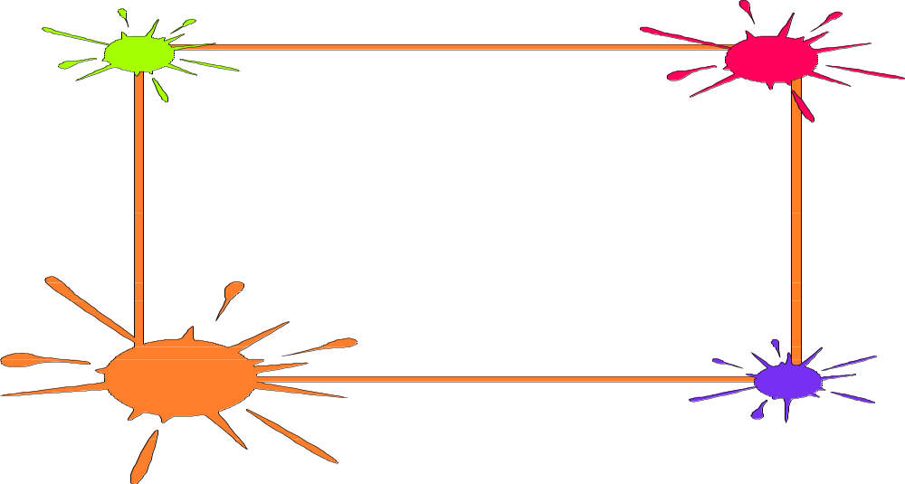

Trò chơi
Rung chuông vàng

Slide 35
Câu 1
01
03
02
05
00
04
A. sáng, trưa B. trưa, tối
C. sáng, tối D. sáng, trưa, tối
Các bữa ăn chính trong ngày là:
01
Đáp án: D

Slide 36
Câu 2
01
03
02
05
00
04
A. Nên B. Không nên
Ăn bánh kẹo, uống nước ngọt vào buổi tối là nên hay không nên làm?
02
Đáp án: B

Slide 37
Câu 3
01
03
02
05
00
04
A. lau tay B. ăn bánh kẹo
C. rửa tay D. uống nước ngọt
Trước khi ăn em cần làm gì?
03
Đáp án: C

Slide 38
Câu 4
01
03
02
05
00
04
A. Ăn nhiều rau và ăn ít thịt.
B. Ăn nhiều thịt, cá; không cần ăn rau.
C. Cần ăn nhiều rau và có đủ thịt, cá.
Ăn uống đầy đủ chất em cần:
04
Đáp án: C

Slide 39

DẶN DÒ

Slide 40





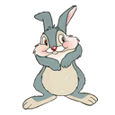

KÍNH CHÀO QUÝ THẦY CÔ

